Slide 1





Slide 2
LINEA TEMATICA: LA ESENCIA QUE SOMOS, LA BELLEZA QUE TENEMOS
OBJETIVO GENERAL: Recuperar la riqueza cultural ancestral en lo referente a las expresiones artísticas, musicales, la danza, gastronomía, la arquitectura y la tradición oral.

Slide 3
PROGRAMAS
nuestro patrimonio, una riqueza para conservar y compartir
mas y mejores espacios para la formación artística
lea y cuente conmigo
la cultura también tiene su sistema
suma talento e iniciativa y sal adelante

Slide 4
METODOLOGIA DE LA PRESENTACIÒN
Se enunciaran las actividades que permitieron alcanzar las metas del plan de desarrollo a través de los cinco programas de la Secretaria de Cultura y los subprogramas.
El seguimiento de las metas se realizó atreves del formato de sinergia(formato de seguimiento de metas de Planeación Nacional), donde a partir de los colores de l semáforo notaremos el avance de la meta del año actual y del cuatrienio. Los diferentes colores no indican : verde-cumplimiento, amarillo-avance y rojo- avance y no logro al 100% de la misma.

Slide 5
1. Nuestro patrimonio, una riqueza para conservar y compartir

Slide 6
1. Nuestro patrimonio, una riqueza para conservar y compartir
Subprograma: Patrimonio inmaterial
Las actividades que se realizaron para lograr las metas son las siguientes:
Se realizó y se presento ante el Ministerio el inventario del patrimonio inmaterial (no fue aprobado)
Mercado Internacional de Expresiones, Fundación Ebony // Junio 7 al 10
Creole Festival / Fundastys/, Green Moon Festival / Cámara de Comercio /
Encuentro de Coros / Fundación Casa de la Cultura /
Se realizó reunión con el Asesor (Daniel)del ministerio para reactivar el grupo existente / Fecha: Agosto
"Stew & Fare Festival"/ Native Afro Anglo Fundation For Vindication No. 023

Slide 7
1. Nuestro patrimonio, una riqueza para conservar y compartir
Subprograma: Patrimonio inmaterial
Celebración mes del niño / Abril,
Jornada Intervención para el fortalecimiento para la participación ciudadana / Mayo,
Apoyo evento secretaria privada / Julio,
Apoyo evento adulto mayor / Julio,
Festival cultural de San Luis / Agosto 6 y 7, // Festival de la cosecha ,
5to. Aniversario de Jardín Botánico de Universidad Nacional / Agosto,
Celebración día de las mercedes "INPEC" / Agosto,
secretaria de Salud semana de estilo de vida y lucha contra el sobre peso/ Septiembre,
Apoyo a evento de encuentro de notarios / Septiembre.
Apoyo a primera campaña de residuos solidos / Septiembre.
Apoyo evento Banco de la Republica / Octubre.
Apoyo evento de Coralina "Biocaribe" / Octubre Conmemoración del niño // Fundación helping youmt // No 030 // Abril 20 al 28
Día internacional de la Danza// Fundación Cultural Dance Heritage// No. 032 // Abril 25 al Living.educ.art´s // Actividades artísticas teatrales para comunidad raizal // No. 045 // Junio 20 a 19 Dic
Día del folclor del caribe occidental colombiano (Mis Galgal) // en san luís// No 025 // marzo 25
Eventos culturales de semana santa// Fundación Blue reef // No 019
Festividades patrias del 12 de Octubre // Fundación Aisha // No. 076 // octubre 14

Slide 8
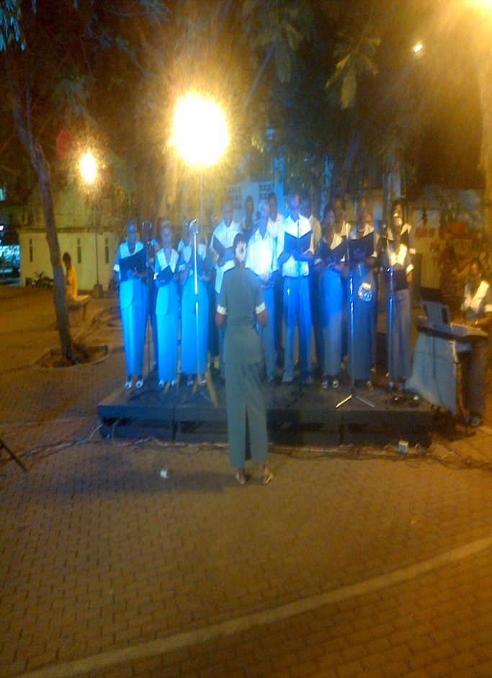
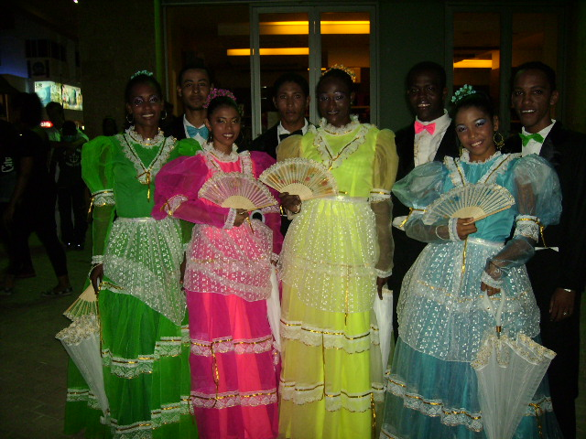
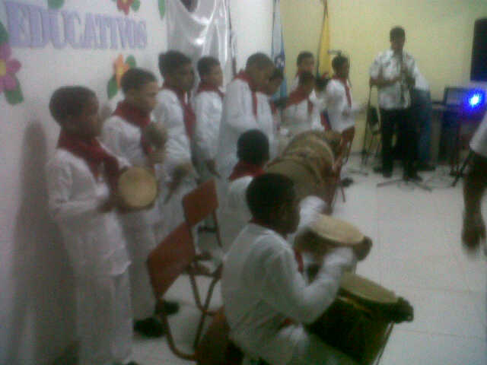
1. Nuestro patrimonio, una riqueza para conservar y compartir
Subprograma: Patrimonio inmaterial

Slide 9
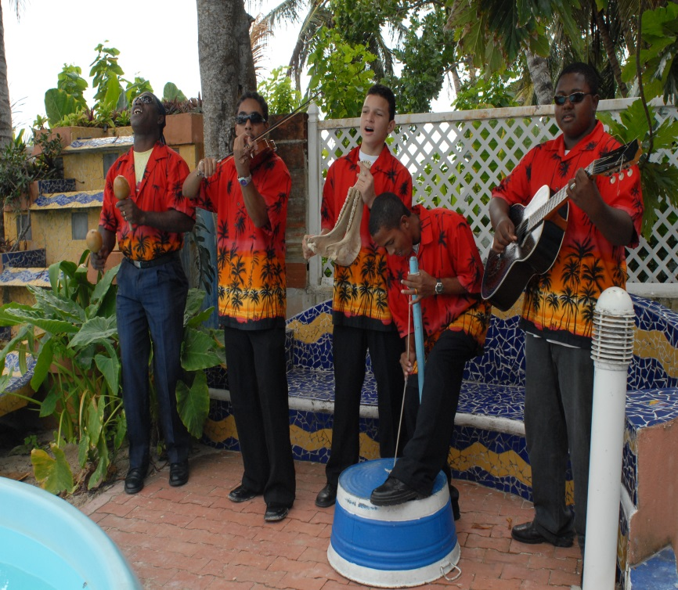
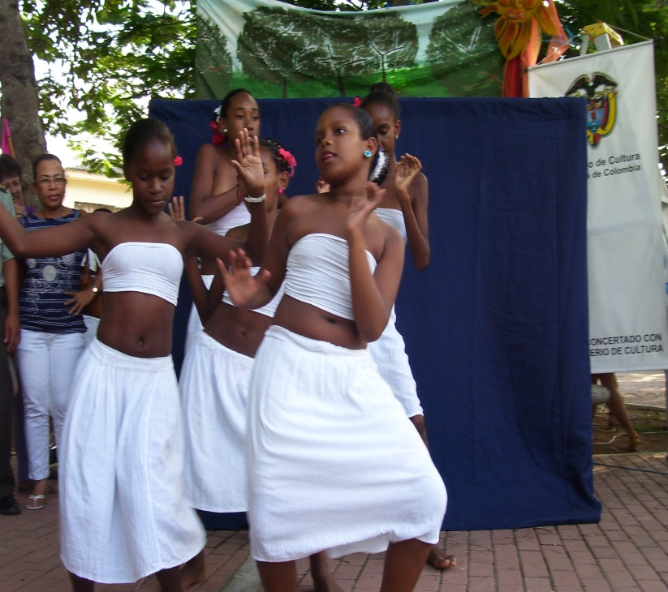
1. Nuestro patrimonio, una riqueza para conservar y compartir
Subprograma: Patrimonio inmaterial

Slide 10
1. Nuestro patrimonio, una riqueza para conservar y compartir
Subprograma: Patrimonio material

Slide 11
2. Mas y mejores espacios para la formación artística
Subprograma: Desarrollo de Programas Artísticos para la Primera Infancia

Slide 12
2. Mas y mejores espacios para la formación artística
Subprograma: Formación Artística para Niños, Niñas, Adolescentes y Jóvenes

Slide 13
2. Mas y mejores espacios para la formación artística
Subprograma: Formación Artística para Niños, Niñas, Adolescentes y Jóvenes
Las actividades que se realizaron para lograr las metas son las siguientes:
Las Escuela de Música apoyadas de los siguientes profesores: Harold Polo, Octavio Quintero Holguín, Octavio Quintero Buelvas, Zully Chow, Donaldo Bryan, Walter Díaz, John de la Hoz, Leonardo Dony García, Sandra Viloria, Martela Bouden, Andres Salazar,
Las escuelas de Danzas apoyadas de los profesores: Jim Howard, Ronald Evans, Kevin Myles
Las escuelas de Artes Plásticas apoyadas de los profesores: Lucy Chow, Elario Fiquare, Eligio Corpus,
La escuela de Teatro apoyada: Fundación Trasatlántico
Grupo de música fortalecido : Creole New Generation

Slide 14
2. Mas y mejores espacios para la formación artística
Subprograma: Formación Artística para Niños, Niñas, Adolescentes y Jóvenes
Las actividades que se realizaron para lograr las metas son las siguientes:
Los procesos de formación: Foro de estado de la danza en el caribe y pacifico colombiano // Fundación atabaque de Cartagena y Sancofa. Actualmente se tiene uno en proceso precontractual/ este proceso se esta realizando en conjunto con el ministerio
Los intercambios apoyado: Encuentro de Coros en Tailandia (grupo de la profesora Rima), Intercambio de música en Sudáfrica (grupo del profesor Ovidio Howard // Creole New Generation), Rototon Reggae Cantest Latin Argentina (Grupo Royal Rudes // Singjays Black Talent),
Apoyo a la línea de audiovisuales: 6ta. Muestra audiovisual// Proyecto Encarrete isleño // No. 044// Fundación Herrietas

Slide 15
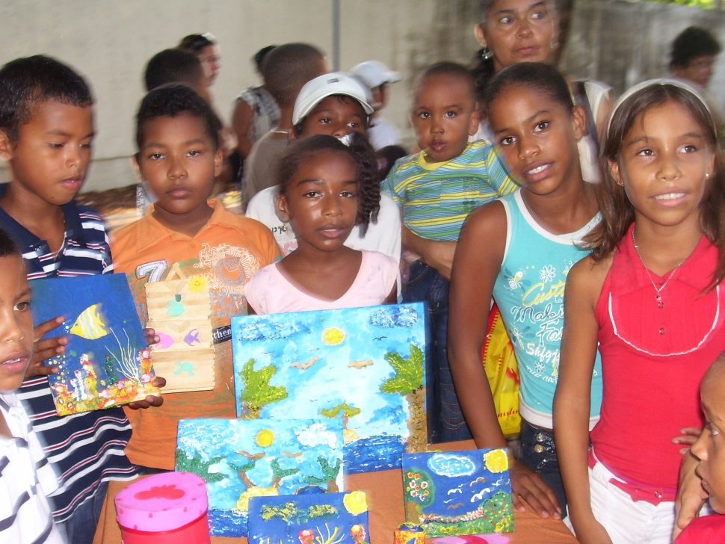
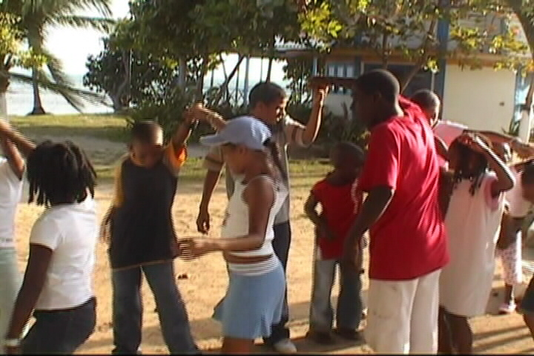
2. Mas y mejores espacios para la formación artística
Subprograma: Formación Artística para Niños, Niñas, Adolescentes y Jóvenes

Slide 16
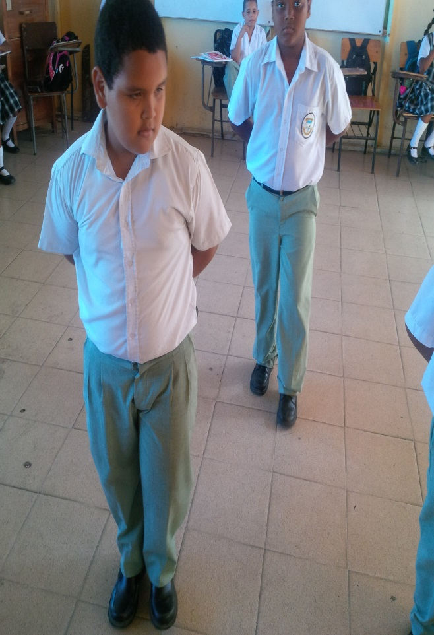
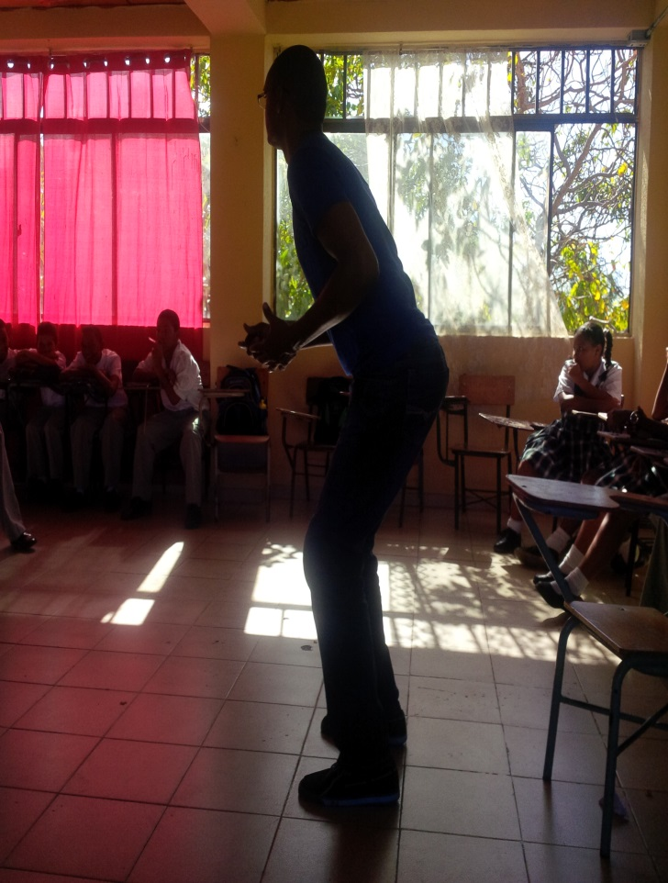
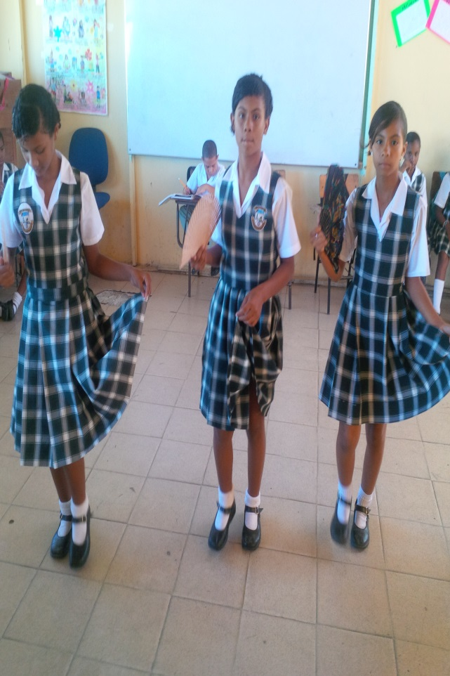
2. Mas y mejores espacios para la formación artística
Subprograma: Formación Artística para Niños, Niñas, Adolescentes y Jóvenes

Slide 17
2. Mas y mejores espacios para la formación artística
Subprograma: Infraestructura Cultural

Slide 18
2. Mas y mejores espacios para la formación artística
Subprograma: Infraestructura Cultural
Las actividades que se realizaron para lograr las metas son las siguientes:
Actualmente se encuentra en proceso de priorización y viabilizarían el Proyecto denominado «Dotación casa de la cultura de la loma», presentado ante el ministerio a través de recursos de regalías

Slide 19
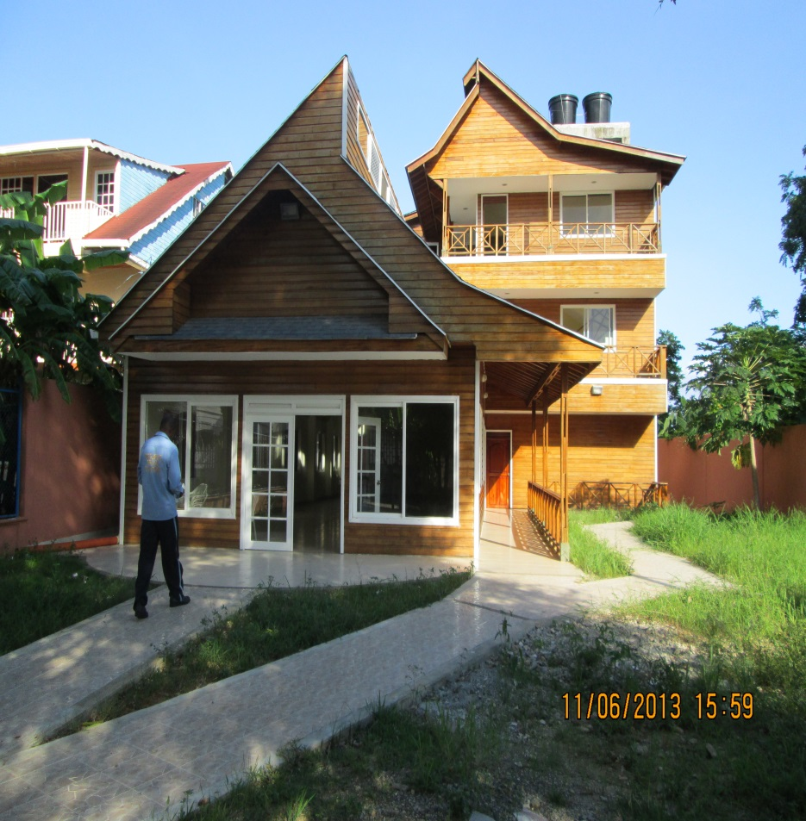
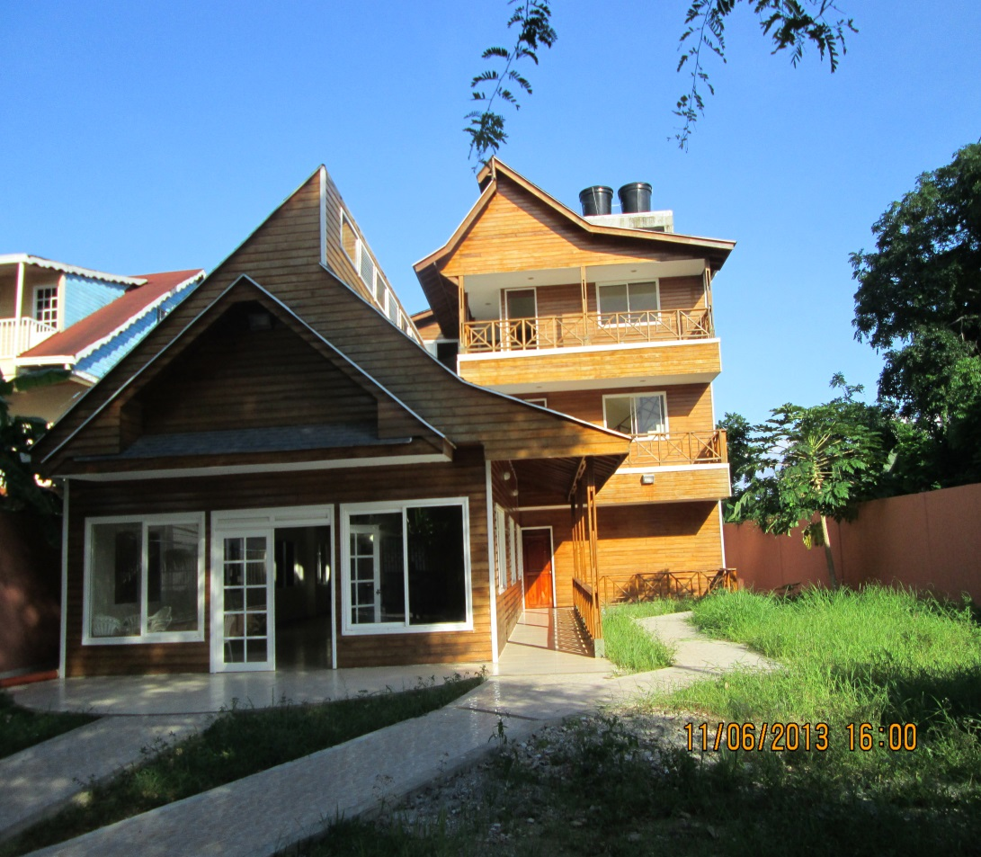
2. Mas y mejores espacios para la formación artística
Subprograma: Infraestructura Cultural

Slide 20
3. LEA Y CUENTE CONMIGO
Subprograma: Promoción de Lectura y Bibliotecas

Slide 21
3. LEA Y CUENTE CONMIGO
Subprograma: Promoción de Lectura y Bibliotecas
Las actividades que se realizaron para lograr las metas son las siguientes:
(3)Talleres de promoción de lectura a primera infancia // Abril 2 al 30 Junio/13
(3) talleres de promoción de lectura y escritura para niños y niñas de básica primaria y educación media
(3) talleres de promoción de lectura y escritura para jóvenes y adultos de educación superior
Se implemento el Programa de Promoción de Lectura y Escritura que contempla a primera infancia, jóvenes de la básica y superior.
Se realizaron aianzas estrategia con los colegios: Sagrada Familia , Cemed, Bolivariano , Industrial, y con la Biblioteca Departamental Nunnly Pusey

Slide 22
3. LEA Y CUENTE CONMIGO
Subprograma: Promoción de Lectura y Bibliotecas
Las actividades que se realizaron para lograr las metas son las siguientes:
Se realizó dotación de Computadores a través del programa del Ministerio « Computadores para Educar»
Se realizaron campañas de promoción de lectura «VEN TE CUENTO MI CUENTO EN MI BIBLIOTERRAZA» con los Hogares de Bienestar Familiar: Hogar la Esmeralda, Hogar barrio obrero, Hogar del Santana y Little Hill, School House

Slide 23
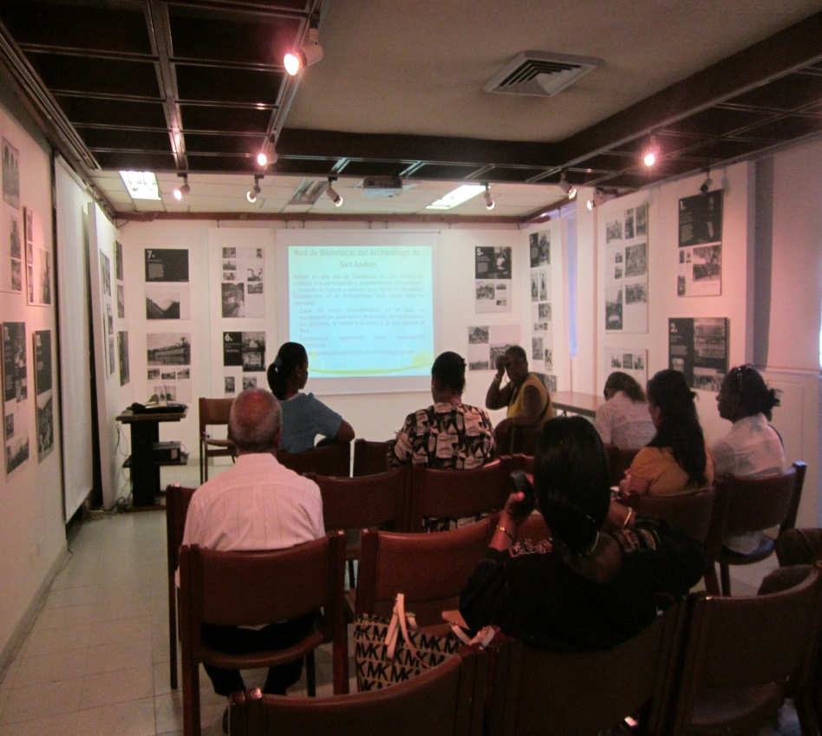
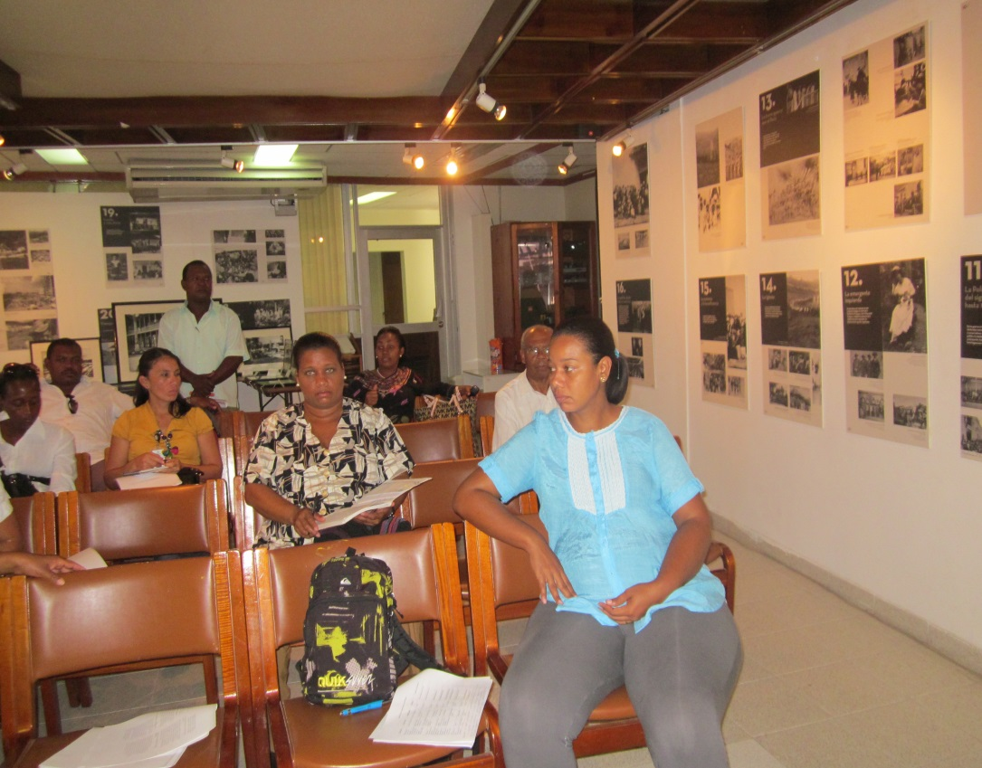
3. LEA Y CUENTE CONMIGO
Subprograma: Promoción de Lectura y Bibliotecas

Slide 24
4. LA CULTURA TAMBIÉN TIENE SU SISTEMA
Subprograma: Espacios de Participación y Rendición de Cuentas

Slide 25
4. LA CULTURA TAMBIÉN TIENE SU SISTEMA
Subprograma: Espacios de Participación y Rendición de Cuentas
Las actividades que se realizaron para lograr las metas son las siguientes:
Se realizaron reuniones con los tres consejos, según actas con fechas: Reunión Acta fecha 31 de Julio, 26 de julio, 28 Mayo, 28 Agosto

Slide 26
4. LA CULTURA TAMBIÉN TIENE SU SISTEMA
Subprograma: Sistemas de Información Cultural

Slide 27
4. LA CULTURA TAMBIÉN TIENE SU SISTEMA
Subprograma: Sistemas de Información Cultura
Las actividades que se realizaron para lograr las metas son las siguientes:
Existe una base de datos manejada por la secretaria de Cultura y la coordinación de las escuelas de formación.

Slide 28
5. SUMA TALENTO E INICIATIVA Y SAL ADELANTE
Subprograma: Emprendimiento Cultural

Slide 29
5. SUMA TALENTO E INICIATIVA Y SAL ADELANTE
Subprograma: Emprendimiento Cultural
Las actividades que se realizaron para lograr las metas son las siguientes:
Se apoyo la feria del mercado insular, este constaba de capacitación, rueda de negocio y gran concierto.

Slide 30
6. METAS TRASVERSALES

Slide 31
RETOS PARA LOS SIGUIENTES PROGRAMAS
Nuestro Patrimonio una riqueza para conservar y compartir: 07 metas por cumplir de 12.
Mas y mejores espacios para formación artística: 11 metas por cumplir de 19.
Lea y cuente conmigo: 02 metas por cumplir de 09.
La cultura también tiene sus sistema: 01 meta por cumplir de 06.
Suma talento e iniciativa y sal adelante: 01 meta por cumplir de 02.
Metas trasversales: 10 metas por cumplir de 10.

Slide 32
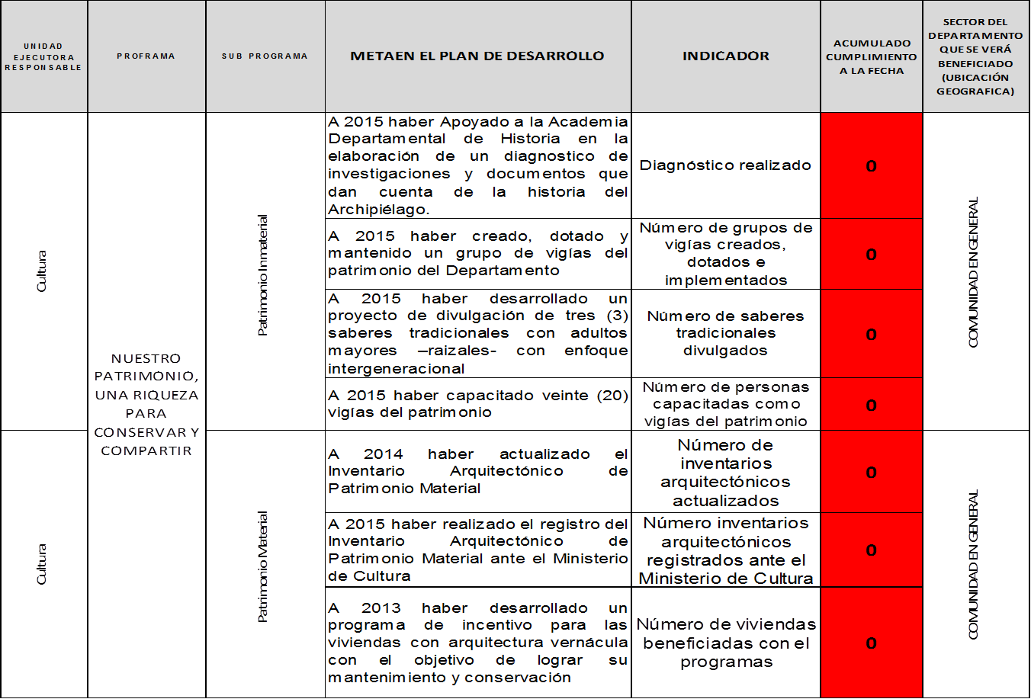
RETOS

Slide 33
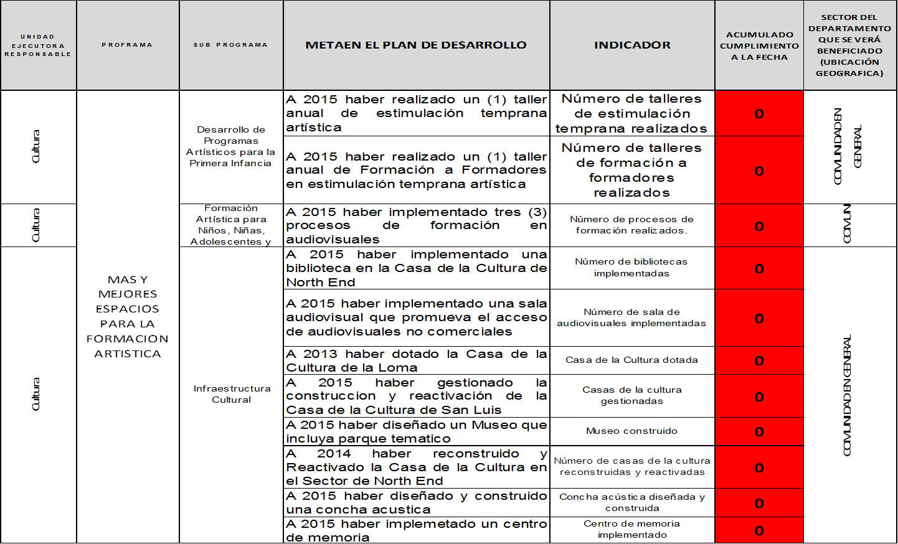
RETOS

Slide 34
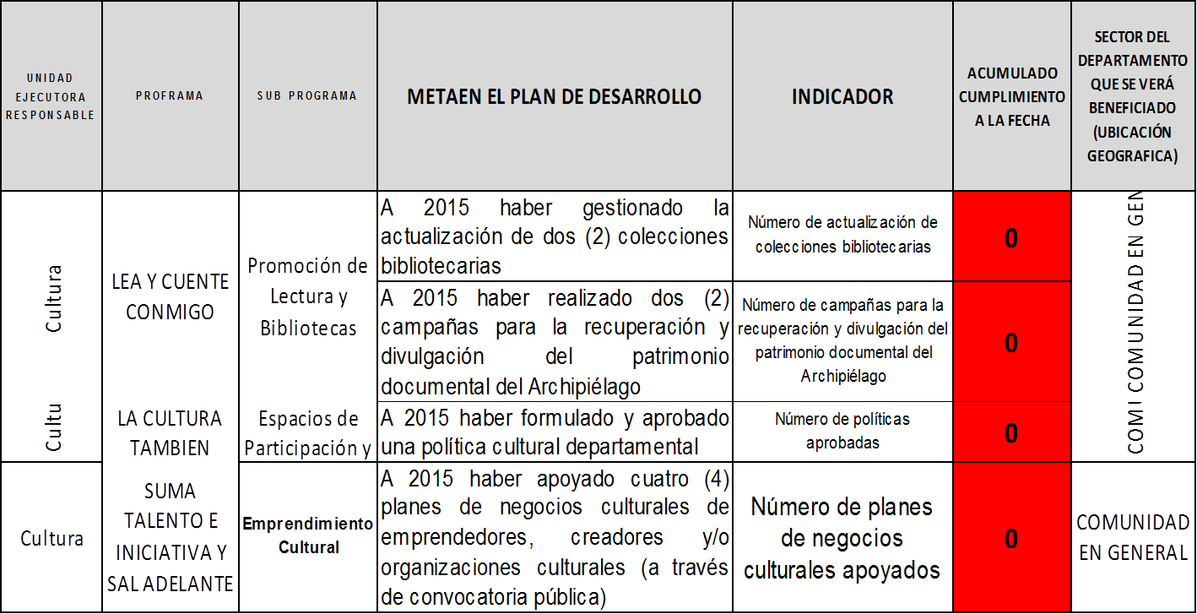
RETOS

Slide 35
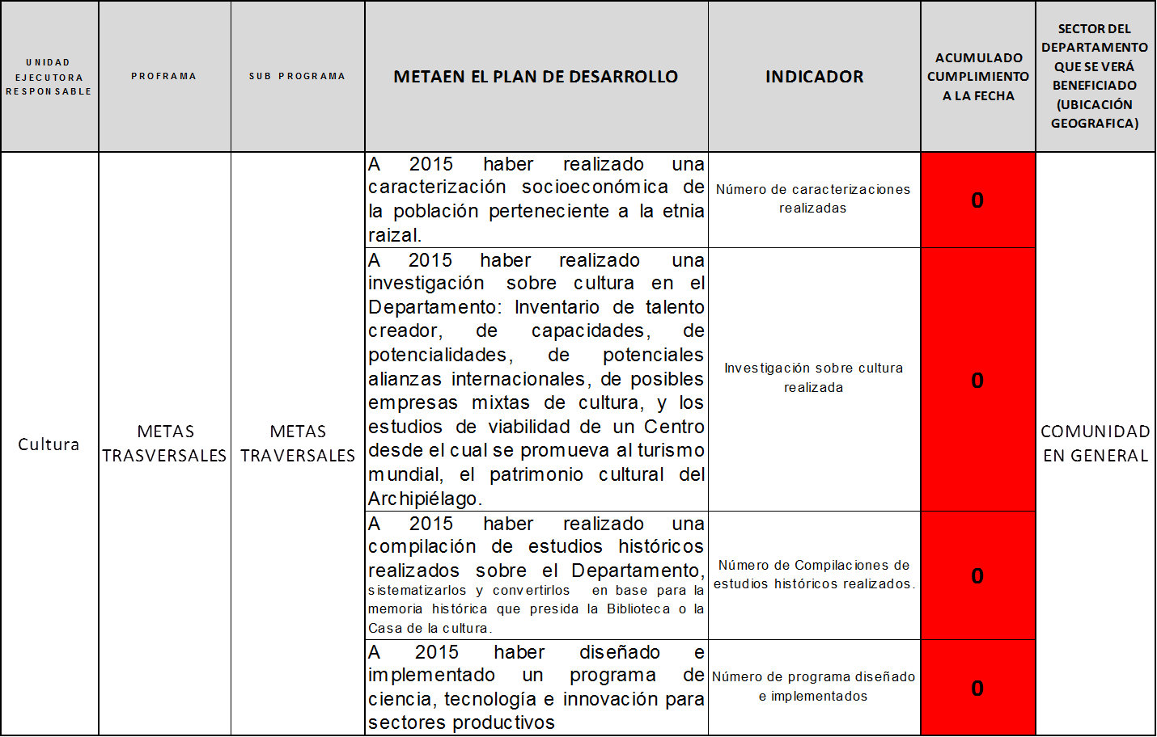
RETOS

Slide 36
RETOS

Slide 37
ANEXOS

Slide 38
EJECUCIÓN DE RECURSOS A TRAVÉS DE LOS PROYECTOS PARA CUMPLIMIENTO DE LOS PROGRAMAS
PROGRAMA | PROYECTO | APROPIACION | EJECUCION | %
NUESTRO PATRIMONIO, UNA RIQUEZA PARA CONSERVAR Y COMPARTIR | Conservacion y Apropiacion del Patrimonio Cultural Material e Inmaterial del Archipielago de San Andres y Providencia | 961.844.755,00 | 875.740.957,00 | 91,05
 | Recuperacion y Difusion de los Eventos Patrimoniales en San Andres Islas | 250.000.000,00 | 248.155.000,00 | 99,26
 | Apoyoa Proyectos Cultutrales para Preservacion y Apropiacion del Patrimonio del Archipielago de San Andres, Providencia y Santa Catalina | 280.000.000,00 | 239.000.000,00 | 85,36
MAS Y MEJORES ESPACIOS PARA LA FORMACION ARTISTICA | Implementacion y fortalecimiento de los Proceso de Formacion Artistica en la Isla de San Andres | 446.427.325,00 | 275.757.000,00 | 61,77
 | Dotacion y Fortalecimiento de las Casas de la Cultura y Bibliotecas en San Andres Islas | 50.000.000,00 | 43.500.000,00 | 87,00
LEA Y CUENTE CONMIGO | Implementacion del Plan de Intervencion a Biblioteca Publica Departamental Nonnly Pusey de SAI | 101.874.750,00 | - | 0,00
TOTALES |  | 2.090.146.830,00 | 1.682.152.957,00 | 80,48

Slide 39
RELACION DE CONVENIOS
NOMBRE FUNDACION | No. CONVENIO | OBJETO | IDENT. RUBRO | RUBRO | VALOR
FUNDACION TRASATLANTICO | No. 018 | Realización del VIII Festival Internacional de Teatro Ethnic Roots | 03-3-61-20 | Conservación del patrimonio Cultural material e inmaterial del archipiélago de San Andrés y Providencia. | 134.000.000,00
FUNDACION CULTURAL BLUE REEF | No.019 | Realización de eventos y actividades Culturales en la Semana Santa | 03-3-61-20 | Conservación del patrimonio Cultural material e inmaterial del archipiélago de San Andrés y Providencia. | 100.000.000,00
FUNDACION TRASATLANTICO | No. 020 | Formación teatral en el departamento para jovenes de los estratos 1 y 2. | 03-3-63-20 | Implementación y fortalecimiento de los procesos de información artística en la isla de san Andrés. | 30.000.000,00
NATIVE AFRO ANGLO FUNDATION FOR VINDICATION | No. 023 | Realización del evento denominado “Stew & Fare Festival 2013 | 03-3-61-20 | Conservación del patrimonio Cultural material e inmaterial del archipiélago de San Andrés y Providencia. | 20.000.000,00
FUNDACION FUNDASTYS | No. 024 | Realización del Creole Fest | 03-3-61-20 | Conservación del patrimonio Cultural material e inmaterial del archipiélago de San Andrés y Providencia. | 30.500.000,00
JUNTA DE ACCION COMUNAL HOPHIE ASOJUNTAS | No. 025 | Realización de un evento cultural denominado “Día del Folklor del Caribe occidental Colombiano 2013” | 03-3-61-20 | Conservación del patrimonio Cultural material e inmaterial del archipiélago de San Andrés y Providencia. | 15.000.000,00
FUNDACIÓN HELPING YOUNT | No. 030 | Conmemoración del Día del Niño. | 03-3-61-12 | Conservación del patrimonio Cultural material e inmaterial del archipiélago de San Andrés y Providencia. | 50.000.000,00

Slide 40
RELACION DE CONVENIOS
NOMBRE FUNDACION | No. CONVENIO | OBJETO | IDENT. RUBRO | RUBRO | VALOR
FUNDACION CULTURAL DANCE HERITAGE | No.032 | Realización de actividades para celebrar el día Internacional de la Danza de acuerdo al cronograma de la dirección de Arte, grupo danza, del ministerio de Cultura | 03-3-61-12 | Conservación del patrimonio Cultural material e inmaterial del archipiélago de San Andrés y Providencia. | 23.421.000,00
FUNDACION FUNDASTYS | No. 034 | Apoyo al talento local en circulación Nacional e Internacional de los artistas finalistas del ROTOTON REGGAE CANTEST LATINO 2013 | 03-3-64-12 | Apoyo a proyectos Culturales para Preservación y apropiación de patrimonio del archipiélago de San Andrés y Providencia | 19.000.000,00
FUNDACION EBONY | No. 041 | Realización del Mercado Insular de Expresiones MINEC 2013 | 03-3-64-12 | Apoyo a proyectos Culturales para Preservación y apropiación de patrimonio del archipiélago de San Andrés y Providencia. | 40.000.000,00
FUNDACION HENRIETTAS | No. 044 | Realización del Proyecto Encarrete Isleño 6ta muestra Audiovisual. | 03-3-61-12 | Conservación del patrimonio Cultural material e inmaterial del archipiélago de San Andrés y Providencia. | 20.000.000,00
FUNDACIÓN LIVING.EDUC.ARTS | No. 045 | Realizar actividades teatrales, artísticas y acontecimientos que hayan sucedido en la comunidad raizal | 03-3-61-12 | Conservación del patrimonio Cultural material e inmaterial del archipiélago de San Andrés y Providencia. | 87.300.000,00
JUNTA DE ACCION COMUNAL HOPHIE ASOJUNTAS | No. 055 | Realización de las actividades culturales y tradicionales que se realizan el 7 de Agosto en la celebración día de la cosecha y acción de gracia. | 03-3-61-12 | Conservación del patrimonio Cultural material e inmaterial del archipiélago de San Andrés y Providencia | 14.000.000,00
FUNDACION CASA DE LA CULTURA | No. 070 | Realización del 32 encuentro de coros de la Isla | 03-3-61-20 | Conservación del patrimonio Cultural material e inmaterial del archipiélago de San Andrés y Providencia. | 10.000.000,00
CAMARA DE COMERCIO | No.075 | Realización del IX versión del Green Moon Festival | 03-3-61-20 | Conservación del patrimonio Cultural material e inmaterial del archipiélago de San Andrés y Providencia. | 210.000.000,00
FUNDACION ISHA | No. 076 | La realización de las festividades del 12 de octubre | 03-3-61-20 | Conservación del patrimonio Cultural material e inmaterial del archipiélago de San Andrés y Providencia. | 38.950.000,00
CAMARA DE COMERCIO | No.099 | Fiestas navideñas |  |  | 190.000.000,00
 |  |  |  | TOTAL | 1.032.171.000,00

Slide 41
GRACIAS

